Slide 1
Министерство образования и науки РФ
Федеральное государственное бюджетное образовательное учреждение
высшего образования
«Глазовский государственный педагогический институт имени В.Г. Короленко»
ОТЧЕТ
по учебной практике
ПМ 01 Разработка программных модулей программного обеспечения для компьютерных систем
Специальность 09.02.03 Программирование в компьютерных системах
Выполнил(а):
студент(ка) ОП СПО группа 33
Кондратьев
Владислав
Руководитель практики: ст. преподаватель кафедры математики и информатики Касаткин К.А.
г. Глазов 2018

Slide 2
Введение
Цель: приобретение опыта работы с базами данных.
Информационная система представляет собой систему, реализующую автоматизированный сбор, обработку и манипулирование данными и включающая технические средства обработки данных, программное обеспечение и обслуживающий персонал.
HeidiSQL - это легкий и быстрый клиент под Windows для управления MySQL базами данных. Он позволяет просматривать и редактировать данные, создавать и редактировать таблицы.
Lazarus — открытая среда разработки программного обеспечения на языке Object Pascal для компилятора Free Pascal.

Slide 3
Особенности работы в HeidiSQL
возможность подключаться к серверу с помощью командной строки
возможность редактирования столбцов, индексов и внешних ключей таблиц
возможность пакетной оптимизации и восстановления таблиц

Slide 4
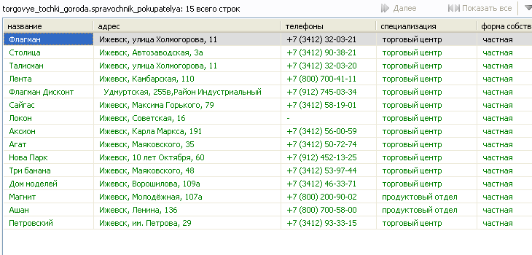
Описание соединения БД к Lazarus
Для создания БД заходим в программу HeidiSQL. Создаём таблицу и вносим в неё данные.

Slide 5
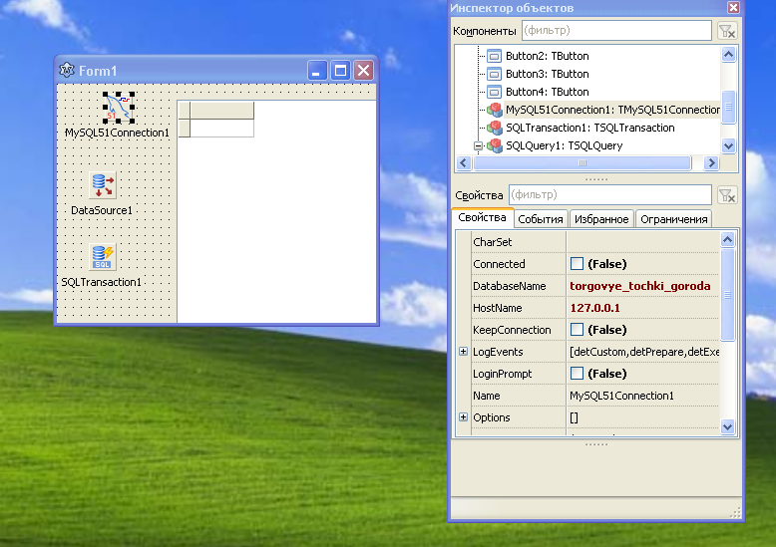
Описание соединения БД к Lazarus
Переходим в lazarus и подключаем нужные компоненты для настройки их свойств.

Slide 6
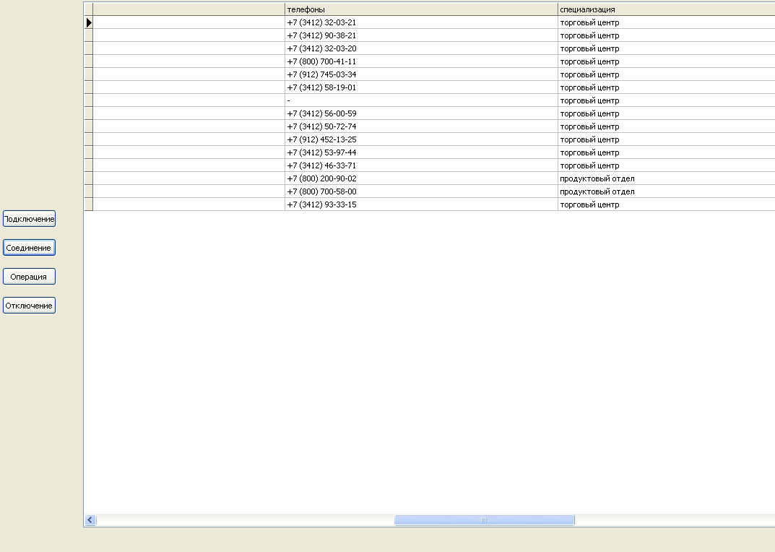
Описание соединения БД к Lazarus
После того, как настроили свойства объектов, запускаем программу, нажимаем на кнопку соединения и получаем конечный результат.

Slide 7
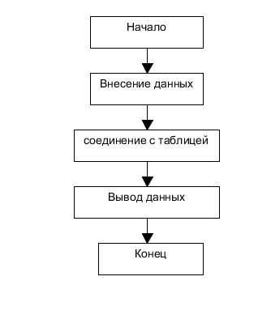
Блок-схема соединения БД к Lazarus

Slide 8
Тестирование программы
При тестировании программы вносились случайные наборы текстовых данных в поля таблицы и при подключении к базе данных они выводились в форме Lazarus.

Slide 9
Заключение
Эффективность использования любых методов доступа зависит от распределения данных в запрашиваемых таблицах, от стратегии работы оптимизатора СУБД и от возможностей языка SQL.

Slide 10
Спасибо за внимание !

